Slide 1
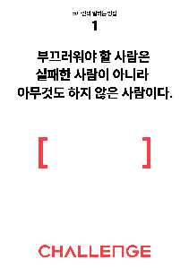
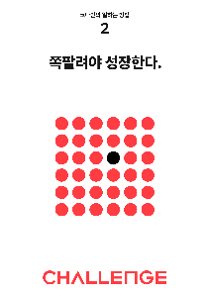
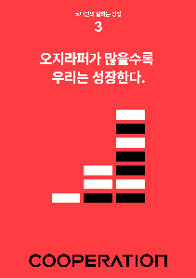
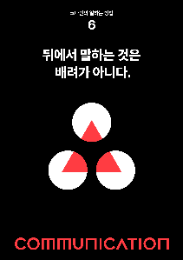
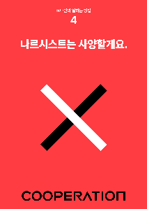
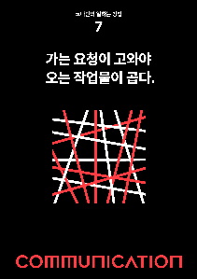
사진 화질 깨짐.다시 다운
지켜진 것
결론 : 코나아이가 추구하는 도전, 협업, 소통에 대한 가치관이 나오게 된 배경에 대해 고찰해보는 시간을 가졌음.
좋은 성과를 냈던, 내지 못했던 프로젝트들을 피드백 해보며 장, 단점을 분석해 보다 최선의 성과를 내기 위한 조건을 도출했다고 생각이 듦.
기술적 역량 뿐 아니라, 좋은 가치관 또한 업무에 있어 필수 역량임을 깨닫게 됨.
R&R
팀장 (업무 분장)
랜딩페이지 개발
지켜지지 못한 것

Slide 2
개발 관점
최악의 코드
짧은 개발기간
비효율적인 코드
기획, 개발 6일간 동시 진행
기간 내 완수, But 품질↓
겉으로 보여지는 기능에만 집중
개인 평가
항목 | 점수(5점 만점) | 비고
요구사항 만족 | 4 | 기획 요구사항 + 추가 기능. But 허점 다수 존재
신뢰성 | 3 | 다양한 환경에서도 일관성 있는 출력을 보장하는가
성능 | 2 | 지연시간 줄이기 위한 구조설계, 최적화를 하였는가
유지보수성 | 1 | 가독성, 변수명 및 타입, 주석이 적절한가
테스트코드 | 1 | 테스트코드 작성 여부
개발실력 향상 | 2 | 새로운 라이브러리 활용했으나, 그것뿐
총점 | 2.2

Slide 3
개발자란?
요구사항에 맞는 코드 구현 + 다양한 환경, 성능, 차후 유지보수를 고려해 설계하며 지속적 학습 & 성장하는 직무
그러나, 이번 프로젝트는 ‘개발’과는 거리가 멀었음
개발 회고
개발 workflow의 중요성
기획 ↔ 개발 상호간 직무이해의 중요성
구조설계, 유지보수성, 가독성 등의 중요성
성장 욕구
자투리시간 활용, Refactoring Github 링크
React, 기획 관련 강의 수강계획 To-do List 추가 개발 블로그_To-do List

